Slide 1


基于地图与AI Agent的社交娱乐即时互动
——线下即时社交的可视化网络
天使轮融资商业计划书
Zup!
Zup!
北京万盏街灯科技有限公司
2026.7

Slide 2

目录
1. 项目概述
2. 团队介绍
3. 行业背景与市场机会
4. 解决方案
5. 产品介绍
6. 产品介绍-AI Agent
7. 盈利模式
8. 市场策略
9. 发展规划
10. 融资需求

Slide 3









项目概述
Zup! （ios、android、小程序）：是一款基于地图与AI Agent的即时线下社交撮合平台，帮助用户高效找到此刻附近感兴趣的线下活动与同行人群。平台以实时活动为载体，快闪群聊为转化工具，通过AI Agent提供内容供给、个性化推荐与智能撮合。
同时为酒馆、演出、运动场馆等线下商户提供内容发布、智能推送、报名核销等实时运营获客服务，提升用户到店动机。
酒馆邀约、球场攒局、夜跑夜骑、Coffee Chat、演出市集

Slide 4
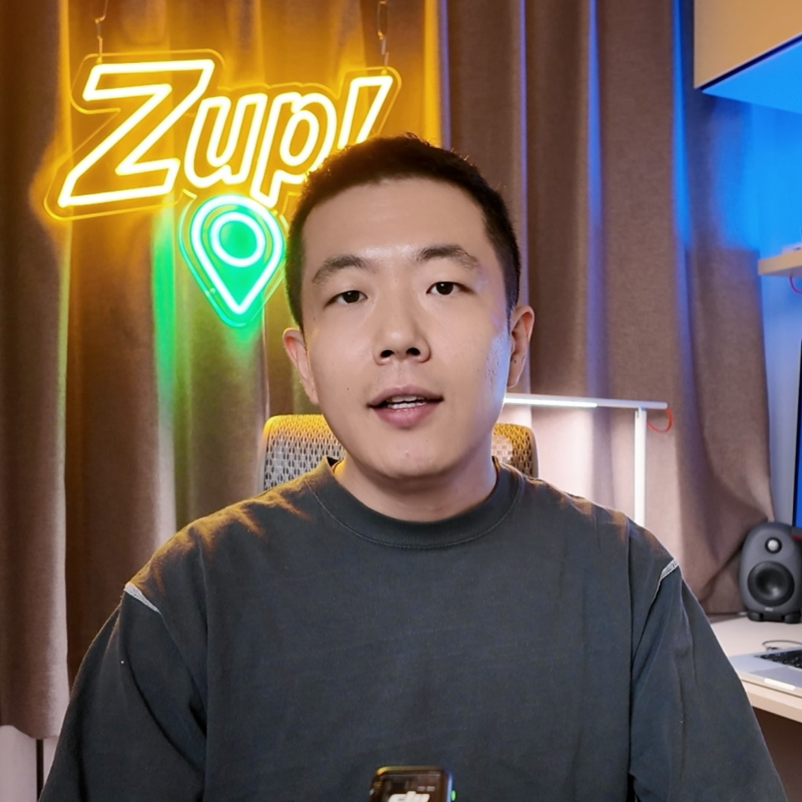
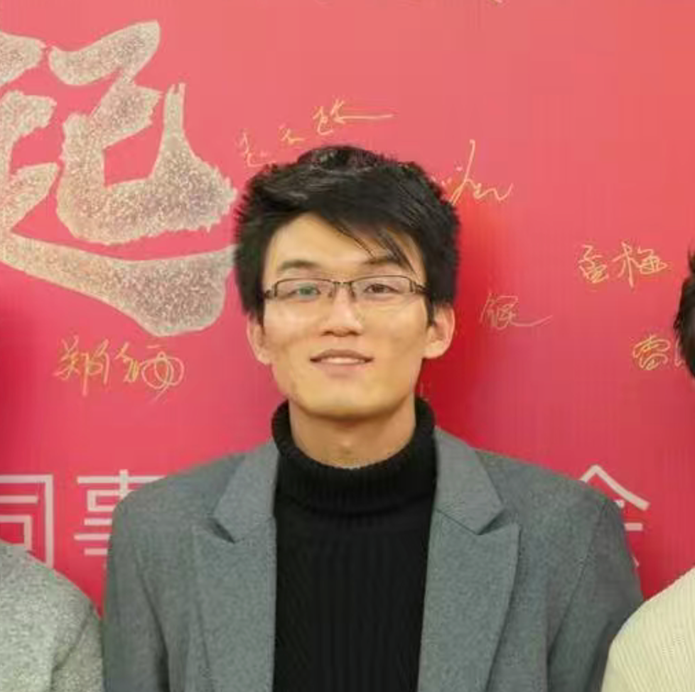
团队介绍
魏明 CEO&产品负责人
刘荣志 研发负责人
热波科技 创始人
海马云 副总经理
百度 产品经理
热波科技 研发总监
阅友科技 研发总监
一览科技 研发总监
连续创业者，前热波科技创始人，曾是国内头部VR视频平台，获达晨创投、华策资本千万级投资。
作为海马云副总经理主导开发了国内最大的AI多模创作Agent RunningHub，也在百度、央视网等负责过多个从0到1的大型产品经验。
职业生涯中在社交产品上投入时间超过6年，对陌生人社交赛道产品、用户需求有丰富的实际研究与深刻理解。本项目在产品调研、原型打磨以及行业机会、技术成熟度都达到预期后正式启动，擅长以低资源成本精益创业和快速市场反应。
拥有十余年互联网移动产品底层研发与算法落地经验。精通 iOS、Android、小程序架构搭建、地理围栏、爬虫 AI 智能代理。
具备多个全生命周期产品的第一技术负责人项目经验，善于推动敏捷与 DevOps 实践落地。
本次项目双端 APP、自研 AI Agent均由其牵头落地，构建竞品难以短期复制的技术内容壁垒

Slide 5




行业背景与市场机会
用户：线下社交机会缺口
商户：获客手段单一，成本高
年轻用户从商品消费走向体验消费
线下商户竞争，从商品竞争转向场景竞争
用户去线下空间不只是为了吃喝玩乐本身，更是为了氛围、社交、陪伴和情绪价值。
酒馆、咖啡馆、运动空间等越来越需要靠社群、活动与氛围获客，而不是只靠价格和团购
时间碎片化，即时决策的场景增多
传统平台无法有效展现实时状态
提前预约制活动无法覆盖大量临时起意的社交需求、情绪需求。
点评类平台适合静态信息分发，不适合实时活动与现场氛围传播
临时邀约难被响应
计划型活动参与成本高
线上流量成本太高
气氛卖点无法传达
社交意愿不透明
线下气氛不透明

Slide 6

解决方案
C端：
解决思路：
用户可在地图上看到附近进行中/即将开始的活动，同时基于AI Agent个性化推荐能力，平台可结合用户兴趣、时间、位置、参与习惯、周边活动和人群画像，自动创建活动与快闪群，有效降低临时找人、找搭子、找场景的时间成本和心理成本，让即时线下社交从碰运气变得便捷可筛选。
平台扮演实时撮合的角色，匹配“用户线下即时活跃状态”，通过个性化推荐撮合人群与场所
“
当人们临时有空闲或想法，通过平台能实时找到附近的搭子与场景，促成低门槛的小规模线下活动。让都市年轻人碎片化闲暇时光，也可以“临时起意，说走就走”
B端：
商户在线自助认证商户，实时发布线下动态/邀约，将商户实时的现场、气氛、活动做为卖点传达出来，AI Agent也会精准传递给附近潜在到店用户。不增加商户额外经营成本的同时提升了服务维度和到店数。
”

Slide 7


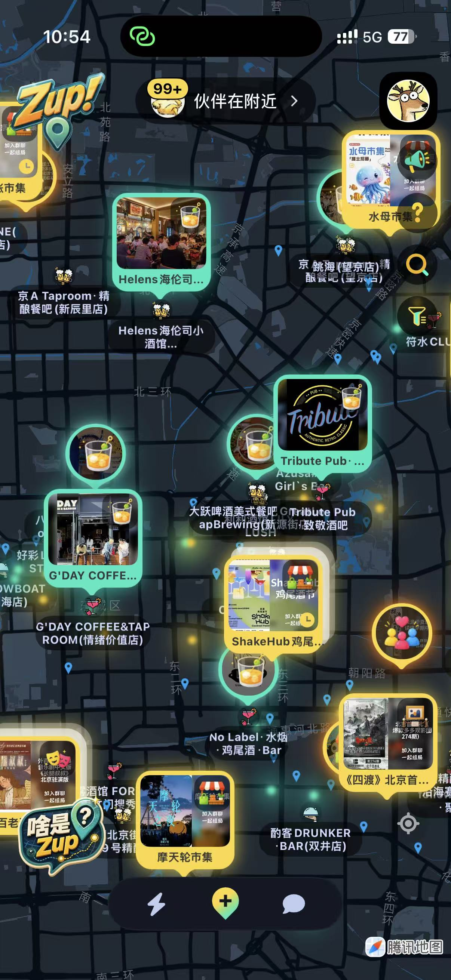
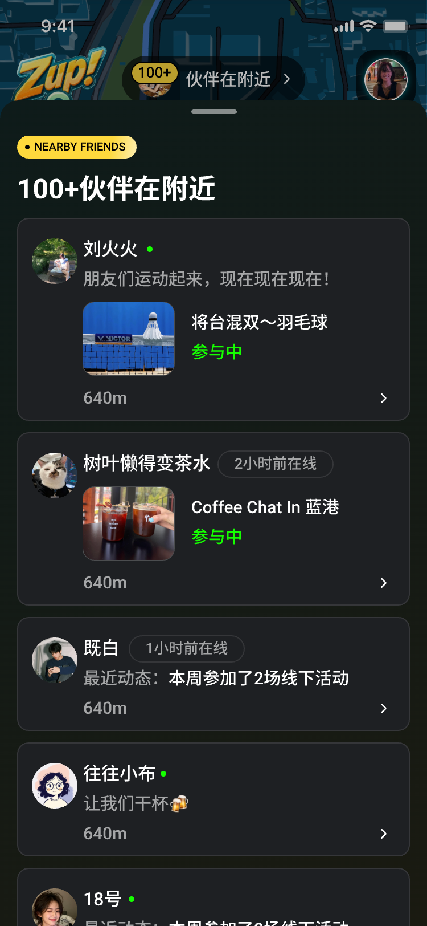
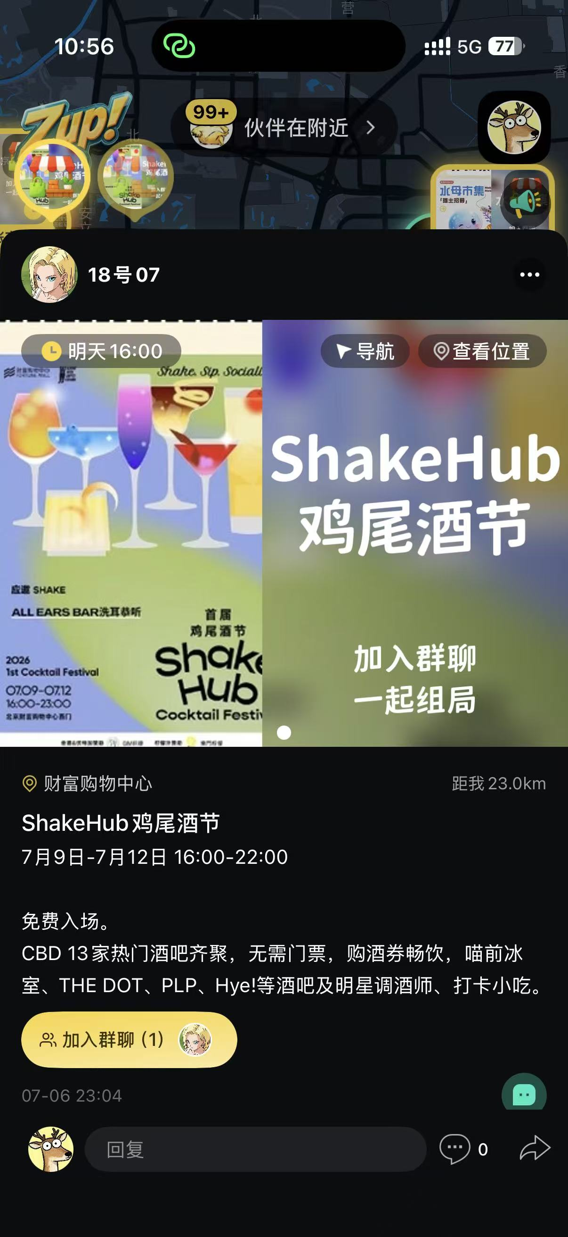
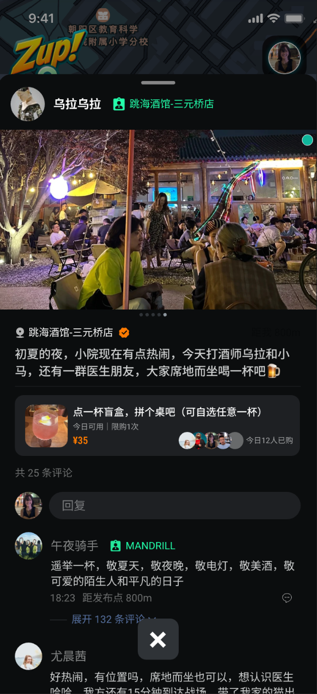
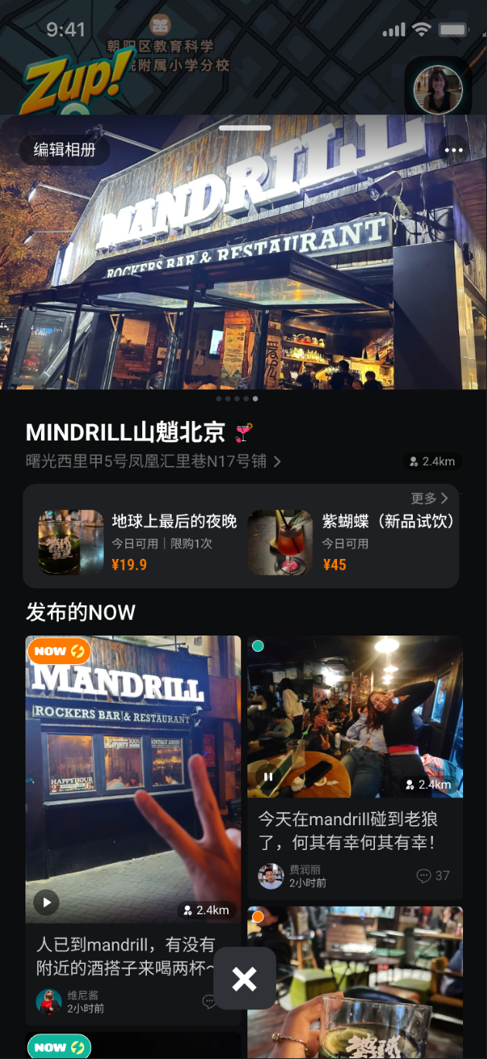
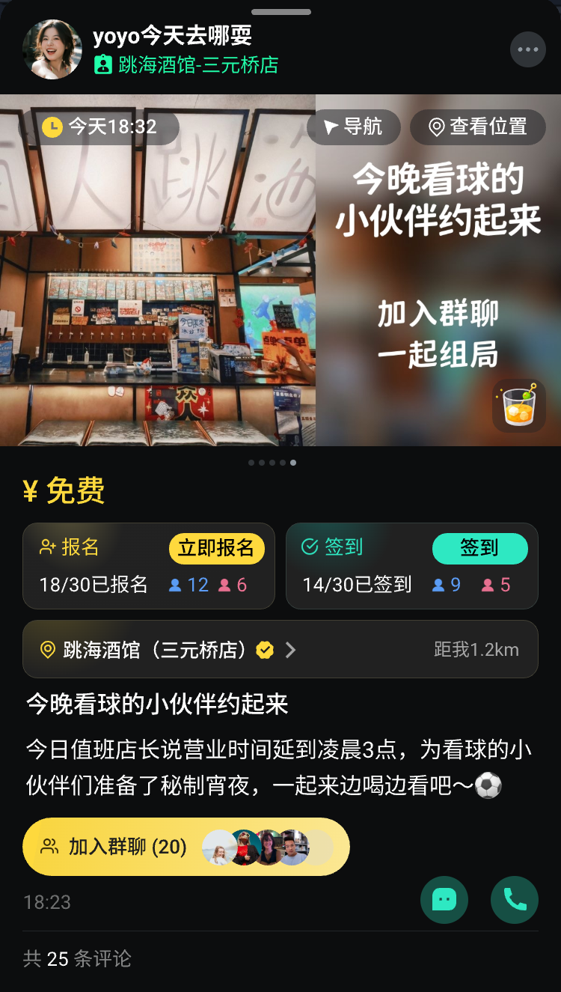
产品介绍
核心场景
地图（首页）
此刻附近的活动、人
NOW气泡
线上互动，群聊、邀约
认证商户
查看商户此刻和历史的活动
首页（地图）
NOW气泡
认证商户

Slide 8





产品介绍
地图（首页）
NOW气泡（用户发布的即时内容）
气泡时效：地图上可看到的气泡都是进行中/马上开始的活动，每天凌晨4点自动清空过期内容，确保信息时效
橙色气泡：代表可以参与的邀约
绿色气泡：代表当前空闲可约
附近伙伴
同城在线用户：查看同城在线用户当前动态，快速找到附近可邀请的人或可参与的活动
认证商户
商户标识 ：已认证商户会常驻在地图上（App内可自助认证）

Slide 9


产品介绍
NOW详情
NOW详情与互动
邀约详情：展开NOW详情查看图集/视频，在赴约前可以先沟通了解情况
商户管理员标识： 商户有实体认证，店员有实名认证，一定程度强化信任背书，让线下邀约更安全可靠
用户距离：用户每条评论都会显示此刻距线下地点距离，用于判断该用户实际抵达情况，同时也保护用户真实位置的隐私
认证商户信息：发布在已认证商户位置的NOW，可看到该商户的信息，点击可以进入商户详情页
发布邀约：可设置报名费、报名条件、筛选人群，既满足商业化需求，也帮助发布者筛选希望邀约的定向人群（例如女性only）
报名签到：可看到报名和签到情况，签到会根据LBS校验用户是否真实抵达
气泡群聊：对活动感兴趣的人可以直接加入群聊，实时沟通

Slide 10

产品介绍
商户详情
商户认证方式：可以在设置页提交对某个商户的认领，通过已取得的绝大部分商户的官方联系方式，只需电话号码认证即可完成认领，安全快捷
已认证商户详情页
图文信息：店主可维护商户展示信息
设置商户店员：认领商户的用户默认为店主，店主可在该页面添加更多用户为店员，方便轮值管理商户
商户商品💰：店员可管理商户货架，线上购买线下核销，由于更强的即时性带来更丰富的运营空间，可根据库存情况和店内淡旺时段调整SKU和价格，包括动态折扣、新品品鉴、拼桌套餐、活动玩法等
历史NOW信息：在该位置发布的NOW都会留存在商户详情页，可通过缩略图标识判断哪些是此刻正在进行的NOW

Slide 11
产品介绍-AI Agent
内容供给
用户撮合
商户获客
现有内容聚合
（仅用于冷启动阶段）
自动全网抓取、清洗、润色全国实时线下活动信息，目前日均推送数千个实时活动，为用户提供持续更新的线下场景内容供给。
AI Agent自动组局
基于AI Agent的个性化内容推送，帮助用户更精准、即时的找到符合喜好的活动与人群撮合成局。（降低I人邀约或赴约的心理门槛）
AI寻找高潜在用户
通过两种方式寻找高潜客户：
1. 将店内实时动态整理并推送给附近偏好符合且时间可接受的用户；
2. 以该商户作为地点，AI自动发布组局，撮合附近用户；
“
基于用户画像、兴趣标签、历史行为、时间偏好、位置轨迹、周边活动和参与人群特征建立向量数据库，借助大模型理解用户的自然语言需求与临时意图，通过多维召回与生成式推荐，为用户自动筛选更适合参加的活动与潜在同好。使得产品从一个地图信息工具进一步升级为由AI驱动的即时线下社交撮合系统
”

Slide 12





盈利模式
主要包括商户权益、会员权益、推广、增值服务、佣金。其中商户服务预计将成为早期收入来源，广告和增值服务则是中长期主要增长引擎
让用户愿意为新的体验付费，而不是加重商户成本来换取流量
Zup plus 会员
Native Ads
商户认证
99~299元/年
- 官方标识
- 发布商品
- 数据后台
- 展现权重
活动同城置顶
城市榜单
精准投放
AI活动助手
AI活动订阅
活动加热
付费活动报名费佣金
商品核销佣金
会员权益
- 解锁完整附近的人
- 附近的人优先展示
- 谁查看了我
- NOW展现权重
- 给远方用户发消息
- 自定义活动推动
原生广告
- 地图上的推荐活动
- 同城活动推送
商户认证服务费
增值服务费
报名/销售抽佣

Slide 13
市场策略
获取用户（KOL）→ 精细运营（城市）→ 丰富供给（商户合作）→ 生态合作→ 广告放大→ 社交裂变
01
02
03
自媒体与KOL矩阵
城市精细化运营
商户合作获客（B2C）
建立标准化达人合作体系。
- 总结高转化内容模板
- 批量复制高转化内容
- 达人按播放量/CPS结算
优先聚焦北京等核心城市，以重点商圈为中心建立种子用户和种子商户网络，形成区域活跃度后逐步复制至更多商圈和城市，实现低成本、高效率的城市扩张。
拓展酒馆、LiveHouse、咖啡馆、运动场馆等高频社交场景的优质商户入驻，通过实时活动发布、店内二维码、联合活动、用户福利等方式，将商户流量转化为平台用户，实现商户与平台双向增长。
平台生态合作
广告投放+事件传播
社交裂变增长
04
05
06
积极与地图、本地生活、演出、活动等平台探索内容互通、联合运营及流量合作，扩大平台触达范围，提升用户获取效率和品牌影响力。
结合平台运营数据，围绕城市、兴趣和消费场景进行精准广告投放，持续优化获客成本；结合节假日、热点事件和城市特色，策划具有传播性的城市话题和线上活动。
围绕组局、邀约、活动分享等核心场景，建立邀请好友、活动分享和社交传播机制，引导用户在真实线下社交过程中自然裂变，持续提升用户增长效率。

Slide 14
发展规划
2030
生态化运营
2028～2029
规模化发展
持续优化AI能力及商户经营工具，连接更多用户、商户及线下场景，进一步提升平台商业化能力和运营效率；
实现累计注册用户3000万+、认证商户10万+，实现稳定盈利，并根据业务发展需要启动新一轮资本运作。
2027
商业化建设
以“城市实时生活入口”的品牌化建设为目标，打通与大型流量平台与本地生活服务平台生态合作，加快业务规模扩张；
实现累计注册用户1000万+、认证商户5万+，启动A轮融资。
2026
产品完善与市场拓展
持续提升用户规模和平台活跃度，完善会员订阅、商户服务、广告推广等商业化体系，形成稳定收入来源；
实现累计注册用户100万+、认证商户5000+；
启动Pre-A轮融资。
持续迭代产品体验，完善AI Agent及商户服务等核心功能；
全面启动市场推广，建立稳定的内容、用户及商户运营体系，完成天使轮融资。
Zup! 将采用“单城验证、逐城复制”的发展策略。商业化将优先从商户服务切入，逐步拓展会员订阅、精准广告和平台增值服务；
同步拓展海外市场，我们的目标不是打造一款社交App，而是成为连接人与城市实时生活的基础设施，最终成为“城市实时生活入口”。

Slide 15



融资需求
融资阶段
融资金额
出让股份
天使轮
500万
15%股份
资金用途
产研投入：200万
  产品持续迭代
  微信小微AI接入
  AI Agent开发
  海外版开发
推广投入：225万
  社媒投入（抖音、小红书KOL推广）
  线下商户拓展
  高校市场投放
  裂变奖励
  官方活动经费
运营及储备：75万
  服务器
  三方服务
  法务、资质
  运营

Slide 16


Thanks for your time
Zup!（实时线下活动地图）
各应用商店可下载体验
www.nowmap.cn

